Slide 1
Propuesta Elección Rector
Vocalía Triestamental y Comunidad
Federación de Estudiantes UTFSM

Slide 2
Calendario
Lunes 7 de julio - Plazo límite para presentación de nómina de candidatos
Jueves 21 de agosto - Primera vuelta de la votación
Miércoles 3 de septiembre - Segunda vuelta de la votación
Miércoles 1 de octubre - Asume nuevo Rector

Slide 3
Objetivo general
Avanzar en la implementación de un modelo organizacional, que incluya la participación en el gobierno universitario de la UTFSM a estudiantes y funcionarios, permitiéndoles tener voz y voto al interior de los órganos colegiados que rigen a la universidad e incidencia en la elección de autoridades universitarias, generando de esta forma, una comunidad universitaria más participativa y comprometida con la institución.

Slide 4
Objetivos específicos
Presentar una propuesta de acción a la comunidad universitaria, que a pesar de las limitantes legales, permita la participación directa de trabajadores y estudiantes en la elección del Rector.
Generar las bases y presentar los antecedentes necesarios para la discusión en torno a la democratización del modelo de gobierno de la UTFSM.
Trabajar desde los espacios locales la demanda de la democratización de los gobiernos universitarios impulsada por el movimiento estudiantil.

Slide 5
¿Qué es un Gobierno Universitario Triestamental?
Estructura de gobierno de las universidades compartido por parte de los diferentes estamentos que componen la comunidad universitaria.
Modelo organizacional de la institución donde se considera la participación con derecho a voz y voto de académicos, funcionarios y estudiantes, en la elección de autoridades universitarias y en la toma de decisiones al interior de los distintos organismos colegiados.
El cogobierno nace a partir de la necesidad y el interés por parte de las comunidades universitarias de que la opinión de cada uno de sus miembros sea considerada en la construcción del proyecto educativo de las instituciones de la cual forman parte.

Slide 6
Las demandas del
Movimiento Estudiantil
Democratización de los gobiernos universitarios, eliminando el carácter monoestamental, y en algunos casos hasta autoritario, que tienen los gobiernos universitarios hoy en día.
Derogar el DFL 2, que impide la participación de estudiantes y funcionarios no académicos en los gobiernos universitarios.
Legislación en positivo, que asegure que las universidades consideren a los distintos estamentos dentro de su forma de gobierno.

Slide 7
DFL 2 2010
Ministerio de Educación
Art. 56 – Los estatutos de las universidades deberán contemplar en todo caso, lo siguiente:
e) Disposiciones que establezcan la estructura de la entidad, quiénes la integrarán, sus atribuciones y duración de los respectivos cargos. La forma de gobierno de la nueva entidad deberá excluir la participación con derecho a voto de los alumnos y de los funcionarios administrativos, tanto en los órganos encargados de la gestión y dirección de ella, como en la elección de las autoridades unipersonales o colegiadas;

Slide 8
¿Esta ley regula a todas las universidades?
El artículo 55 del párrafo “Del Reconocimiento Oficial de las universidades”, establece el procedimiento que deben seguir para su constitución “las universidades que no sean creadas por ley”. La UTFSM es una institución creada por medio del Decreto Supremo N° 996 del Ministerio de Justicia el 27 de abril de 1926.
El resto de las normas del párrafo regulan diferentes aspectos relacionados con estas “nuevas universidades” según se declara en los artículos 61 y 63 de dicho DFL, e incluso la propia letra e) expresa que la forma de gobierno “de la nueva entidad” debe ceñirse a lo que indica.
Bajo esa misma ley y lo dispuesto en el Título V sobre “Normas finales”, el artículo 109 contempla que “Las universidades existentes al 31 de diciembre de 1980 y las universidades e institutos profesionales que derivaron de ellas, mantendrán su carácter de tales y conservarán su plena autonomía.”

Slide 9
Estatutos UTFSM 1/2
Los estatutos de la UTFSM promulgados en el año 1992 y que rigen a la institución hasta el día de hoy, no contempla la participación de estudiantes ni funcionarios en la elección de las autoridades universitarias.
  Art. 59 - El Rector será elegido en votación universal del Claustro Pleno de la Universidad, o designado por el Consejo Superior si ocurriesen las circunstancias previstas en el artículo 61. El proceso de elección del Rector, así como el de su remoción, estarán regulados por estos Estatutos y por un reglamento especial dictado por el Consejo Superior.

Slide 10
Estatutos UTFSM 2/2
Para que la elección del Rector realizada por el Claustro Pleno sea válida, el candidato debe ser electo, en primera o en segunda vuelta, por a lo menos el 60% de la votación, en caso contrario, la decisión recae en el Consejo Superior de la universidad.
  Art. 61 – Si en la segunda votación del Claustro Pleno, ninguno de los dos candidatos obtuviese el 60% requerido, el Rector será elegido por el Consejo Superior de entre los candidatos que participaron en la segunda vuelta electoral. Resultará elegido quien obtenga los votos de, a lo menos, seis miembros del Consejo. Si el Rector en ejercicio fuera uno de los candidatos, no podrá participar en la sesión del Consejo Superior en que se realizare la elección.

Slide 11
Elección Rector
UTFSM 1968 1/2
En el nuevo Estatuto de la Universidad del año 1968, la facultad de elegir al Rector era de la Asamblea General, instancia compuesta por miembros de los distintos estamentos, y que en los nuevos estatutos era declarada como “el órgano de máxima autoridad de la Institución”.
Componían la Asamblea General: el Rector; los Vicerrectores; los Profesores Beneméritos, Titulares y Adjuntos de jornada completa; representantes de los Profesores Adjuntos de jornada parcial, de los Profesores de la Escuela Técnico-Profesional y de los Profesores Auxiliares de jornada completa y parcial; representantes de los Ayudantes que no eran estudiantes; representantes de los estudiantes; dos representantes del Presidente de la República; los sucesores directos de los albaceas de don Federico Santa María; el Presidente del Sindicato Profesional de Empleados Particulares; y finalmente, el Presidente del Sindicato Obrero.

Slide 12
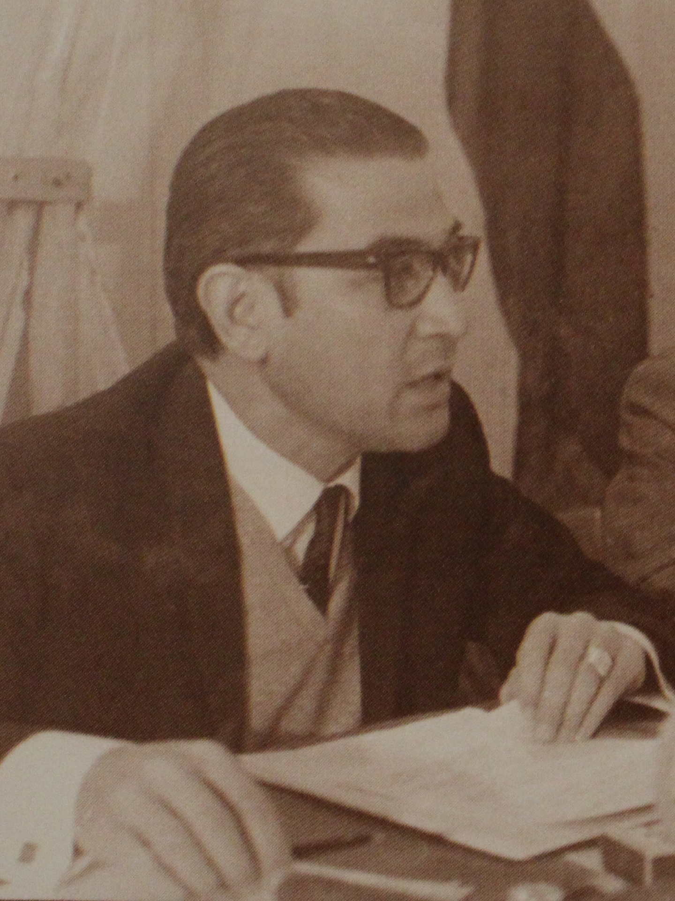
Elección Rector
UTFSM 1968 2/2
Con el nuevo instrumento legal, en noviembre de 1968, se procedió a la elección del Rector de la Universidad. El Dr. Jaime Chiang Acosta, Ingeniero Civil Químico, ex alumno de la universidad y único candidato en este proceso, es elegido Rector, siendo el primero en acceder al cargo por sufragio universal de la Asamblea General. Jaime Chiang asume oficialmente como Rector el 6 de febrero de 1969 en sesión del Consejo Superior.

Slide 13
Elección Rector
UTFSM 1972 1/2
Los Estatutos de la Universidad del año 1972, continuaba facultando a la Asamblea General la elección del Rector, pero en el nuevo documento, esta instancia estaba compuesta “por todos los miembros de la Institución que gocen con derechos políticos.”
El estatuto declaraba como miembros de la institución a los funcionarios académicos, funcionarios para-académicos y estudiantes. La participación de estos tres estamentos se encontraba ponderado por medio de determinados porcentajes de participación.
  Académicos 60 por ciento
  Estudiantes 30 por ciento
  Para-académicos 10 por ciento

Slide 14
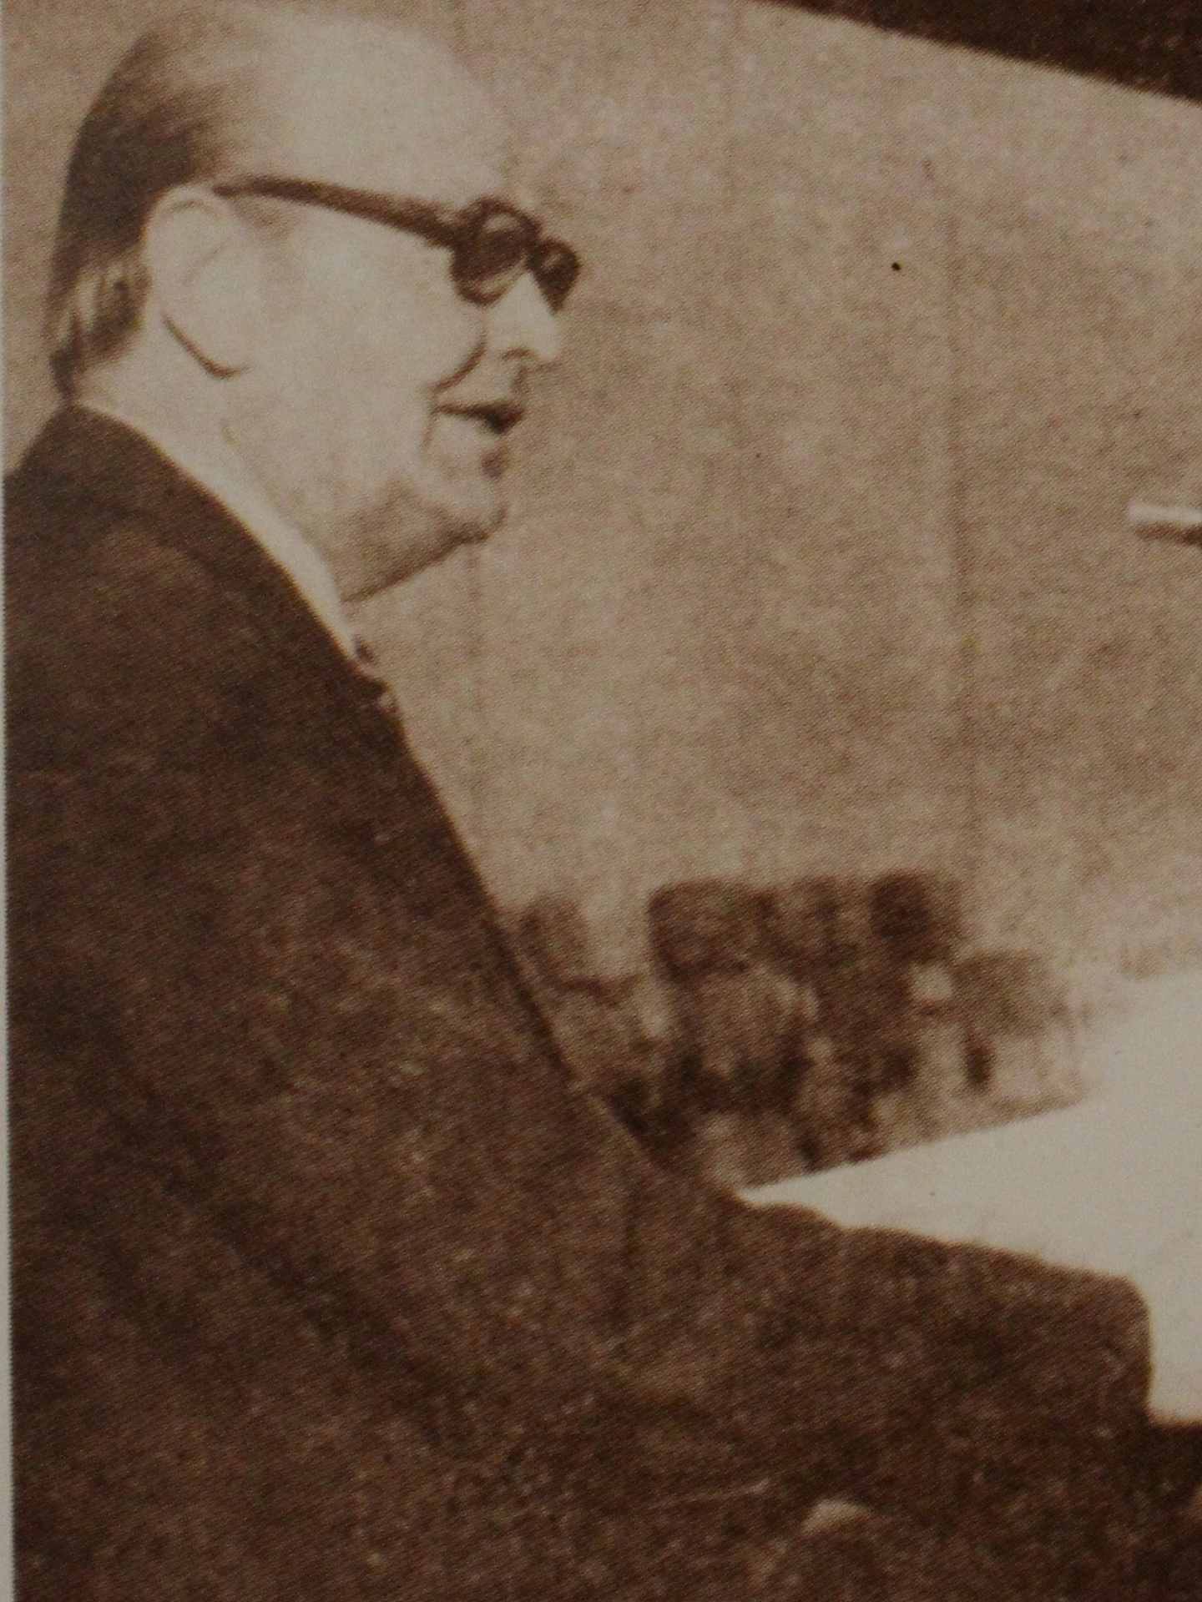
Elección Rector
UTFSM 1972 2/2
En las elecciones de Rector realizadas el 17 de noviembre de 1972, Domingo Santa María Santa Cruz, candidato Demócrata Cristiano, quien fue ministro de Estado y embajador de Chile en los Estados Unidos durante el gobierno de Eduardo Frei Montalva, se impuso a Walter Gaete Castro, candidato de los sectores de izquierda y progresistas de las universidad, Ingeniero Civil Químico y primer Doctor en Ingeniería en Latinoamérica graduado de la Escuela de Postgrado de la USM. En la elección, participaron más de tres mil personas entre estudiantes, académicos y para-académicos de los distintos campus y sedes de la universidad.

Slide 15
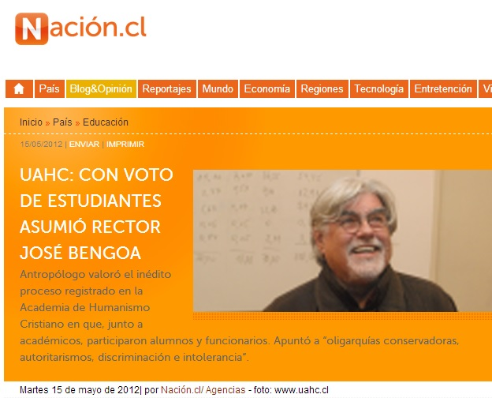
Elección Rector UAHC 2012
En una consulta vinculante triestamental, cuyo resultado fue ratificado por el directorio de la universidad, en el año 2012, el antropólogo José Bengoa Cabello asumió como rector de la Universidad Academia de Humanismo Cristiano (UAHC), por un periodo de cuatro años.
José Bengoa: “Es un paso más en el largo proceso histórico de salir de los ausentismos, de las oligarquías conservadoras, autoritarismos, discriminación e intolerancia.”

Slide 16
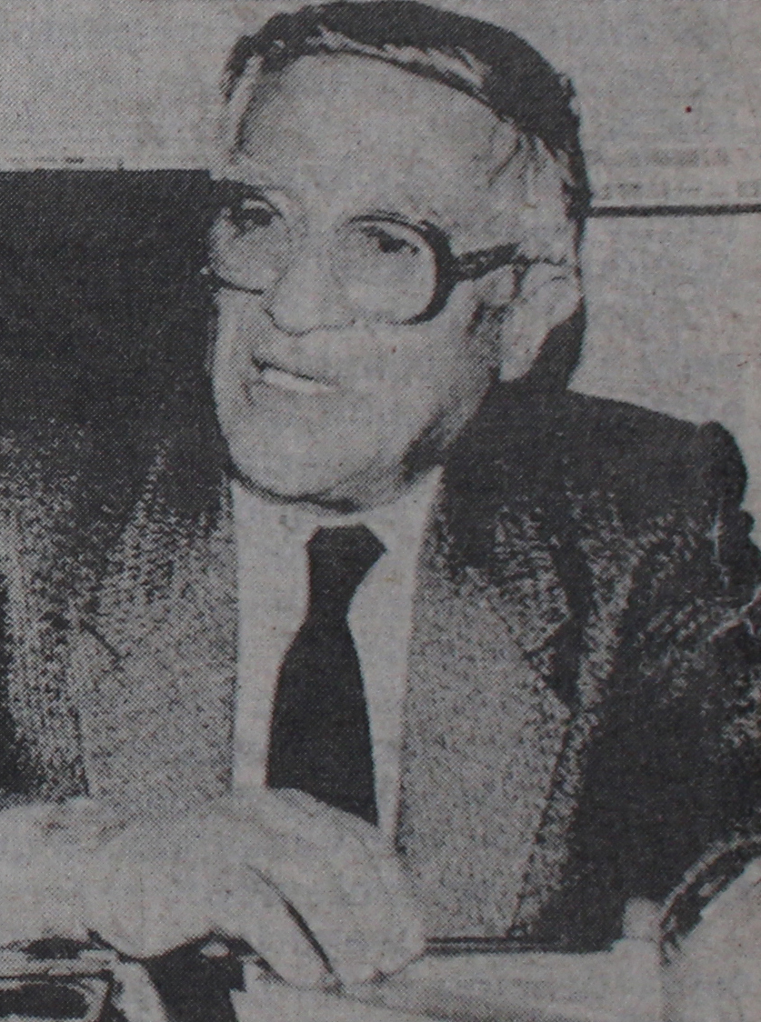
Elección Rector UTFSM 1989
Conforme a los estatutos del año 1987, la facultad de escoger al Rector de la universidad, era de la Junta Directiva. Los académicos de la universidad, que para el proceso de elección de rector no tenían derecho a voto, realizaron una consulta cuyos resultados fueron presentados a la Junta Directiva. En la consulta realizada por los académicos, quien obtuvo primera mayoría de los votos fue Gustavo Chiang. La Junta Directiva, en su sesión del 28 de septiembre de 1989, ratificó el nombramiento del Rector electo Gustavo Chiang Acosta, quien en una breve ceremonia realizada el 26 de octubre de 1989 asumió el cargo.
“Nosotros estamos dando nuestra opinión, la que puede ser o no tomada en cuenta por la Junta Directiva. Se trata de un voto de confianza y creemos que van a considerar nuestra opinión.”
Nelson Leiva
Presidente de la Asociación Gremial de Académicos
La Estrella de Valparaíso, 25 de septiembre de 1989

Slide 17
Propuesta
Generar antes de la fecha de votación de los académicos, y por medio de un compromiso previo con el Claustro Pleno de la universidad, una consulta triestamental en la que participen todos los miembros de la comunidad universitaria, y cuyo resultado final sea obtenido a partir de una determinada ponderación de los votos por estamento a definir en futuras discusiones. El resultado de esta consulta, deberá ser más tarde ratificada por el mismo Claustro Pleno, y en caso de haber segunda vuelta, se debe repetir este mismo proceso.

